Slide 1


Veracruz (México)
Veracruz es un municipio y la ciudad más grande e importante del estado de Veracruz de Ignacio de la Llave, así como la ciudad central que da nombre al área urbana denominada como Zona Metropolitana de Veracruz. Tiene el puerto marítimo comercial más importante de México. Está ubicada a 90 km de distancia de la capital del estado Xalapa y a 400 km de distancia de la Ciudad de México. Colinda al norte con el municipio de La Antigua y el Golfo de México; al sur con los municipios de Medellín y Boca del Río; al este con el Golfo de México y al oeste con los municipios de Manlio Fabio Altamirano y Paso de Ovejas. Su clima es tropical cálido, con una temperatura media anual de 25.3 °C y con una precipitación media anual de 1500 mm.
Históricamente esta ciudad y puerto destaca por haber sido fundada por Hernán Cortés, encontrándose en la región por la que los españoles desembarcaron para emprender la conquista de Tenochtitlan. Además ha recibido el nombramiento de 4 veces heroica por decreto presidencial, a raíz de haber enfrentado cuatro distintas invasiones extranjeras.
Creó: Jeremías
Para: mis pps
Música: Cielito lindo Instrumental

Slide 2


Slide 3


Slide 4
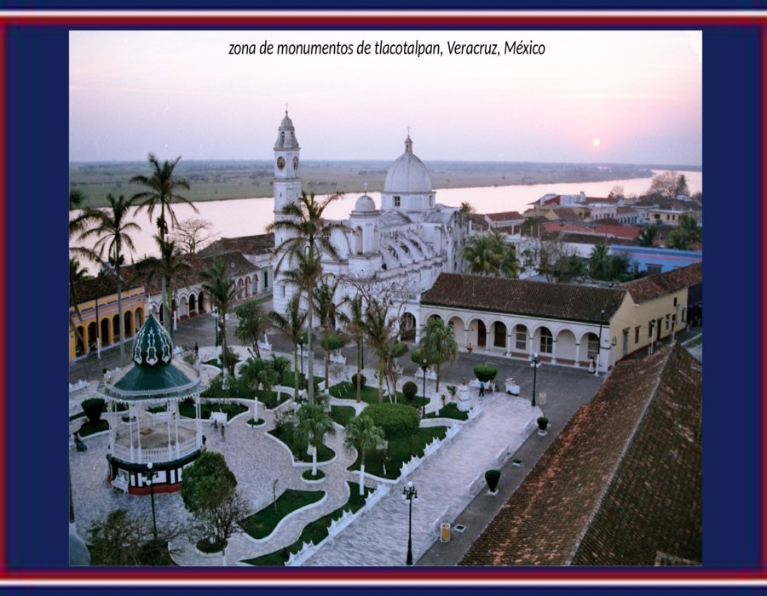

Slide 5
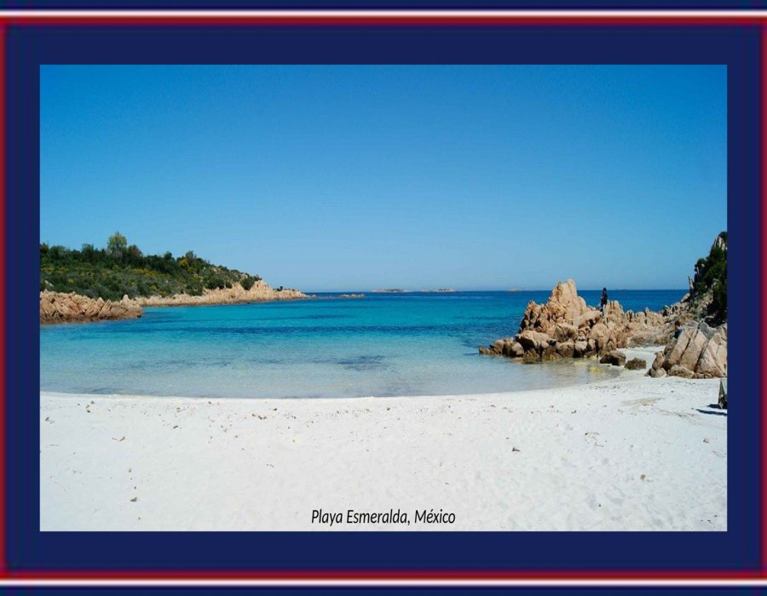

Slide 6
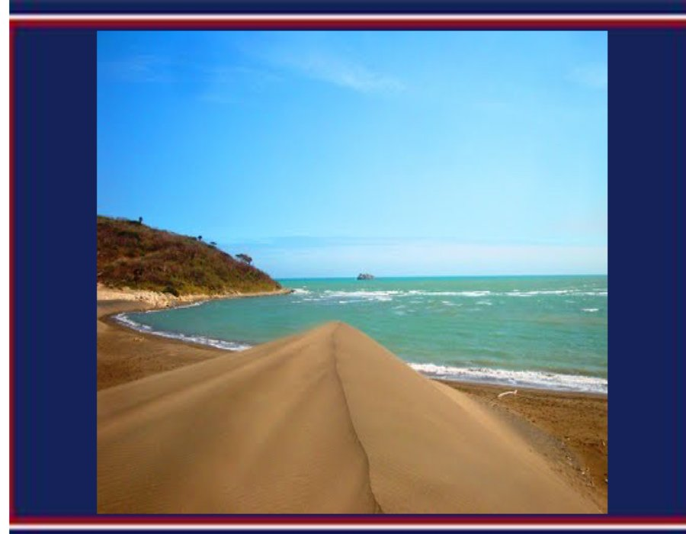
Playas de Veracruz, Jalisco. México

Slide 7
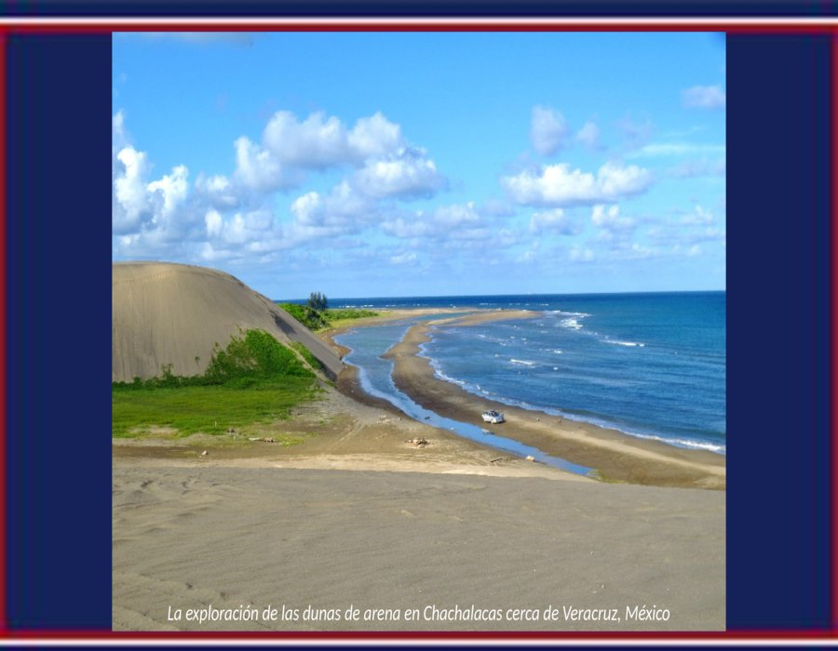

Slide 8
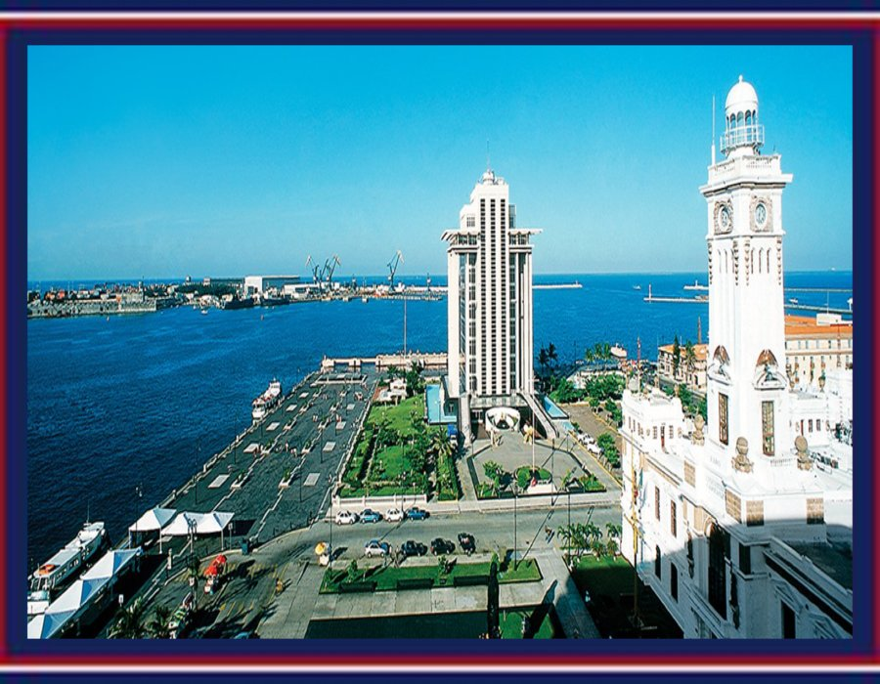
Lugares del Puerto de Veracruz, México

Slide 9
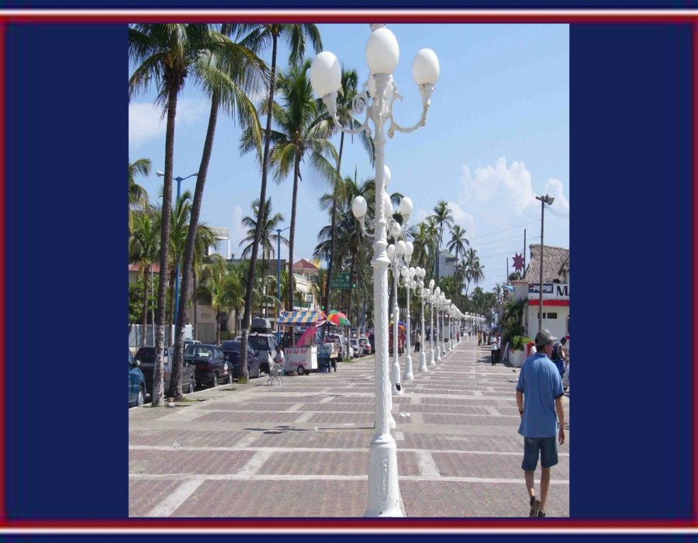
Malecón. Puerto de Veracruz, México

Slide 10


Slide 11

Playas de Varacruz, Jalisco. México

Slide 12
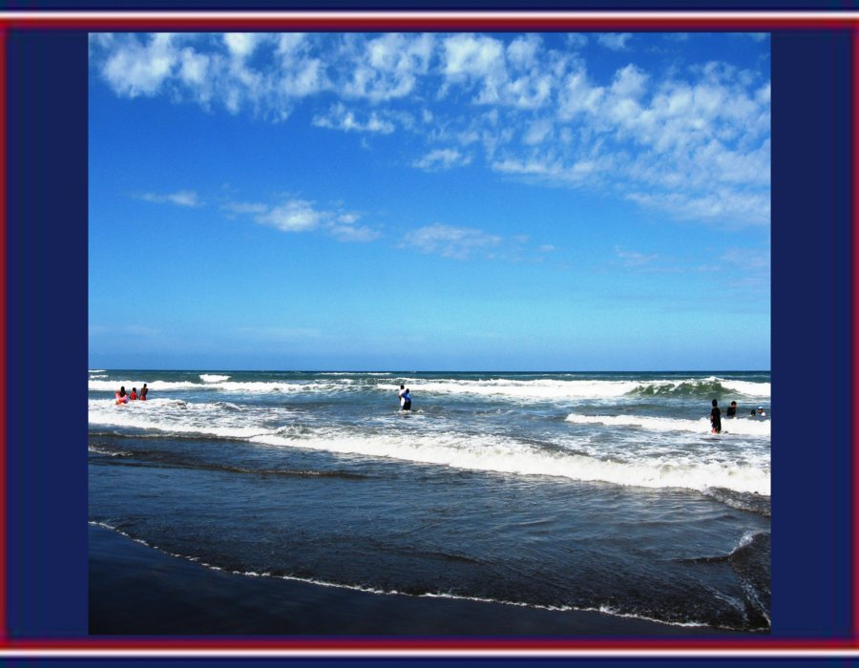
Playas de Veracruz, Jalisco. México

Slide 13
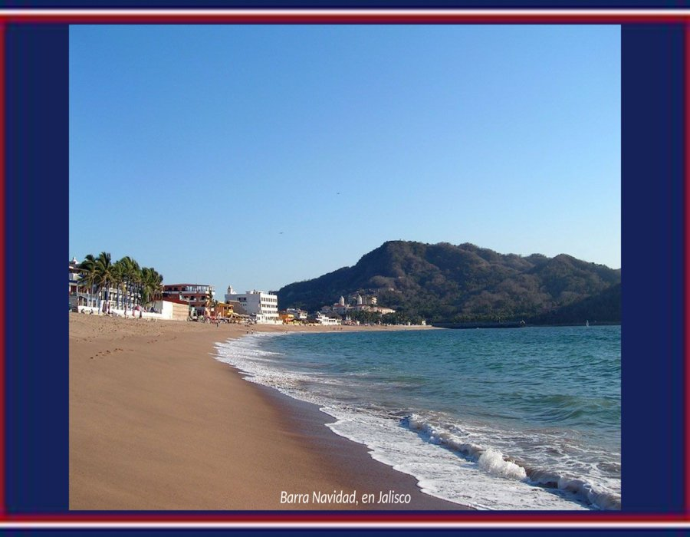

Slide 14
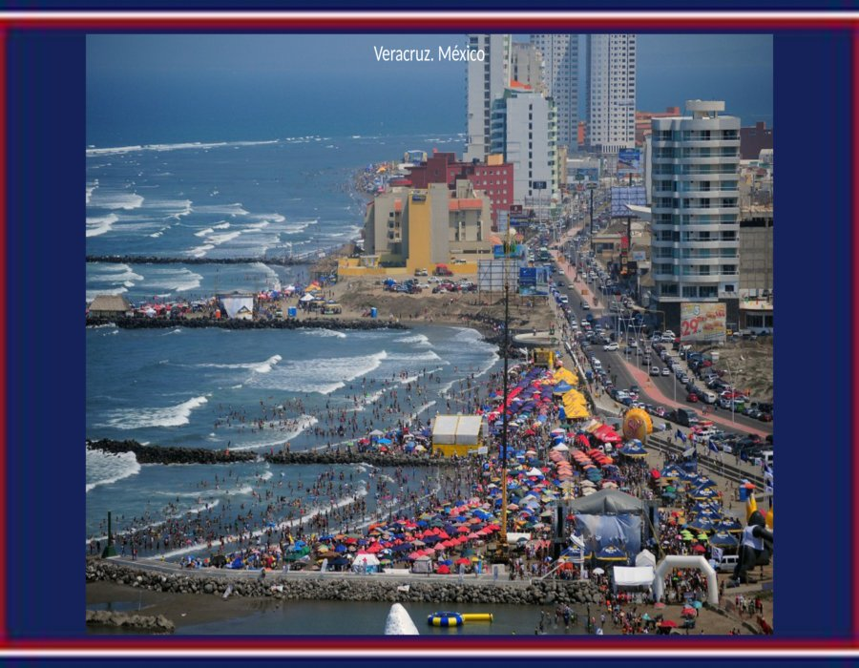

Slide 15
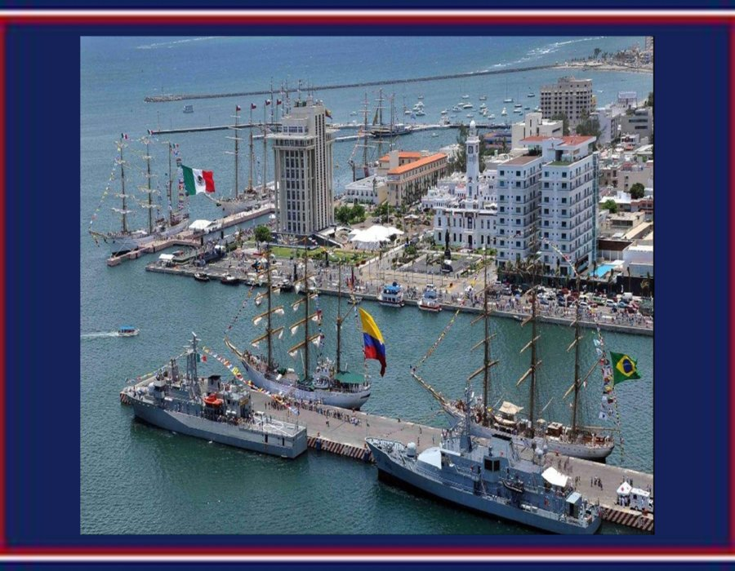
Puerto de Veracruz, México

Slide 16


Slide 17


Slide 18
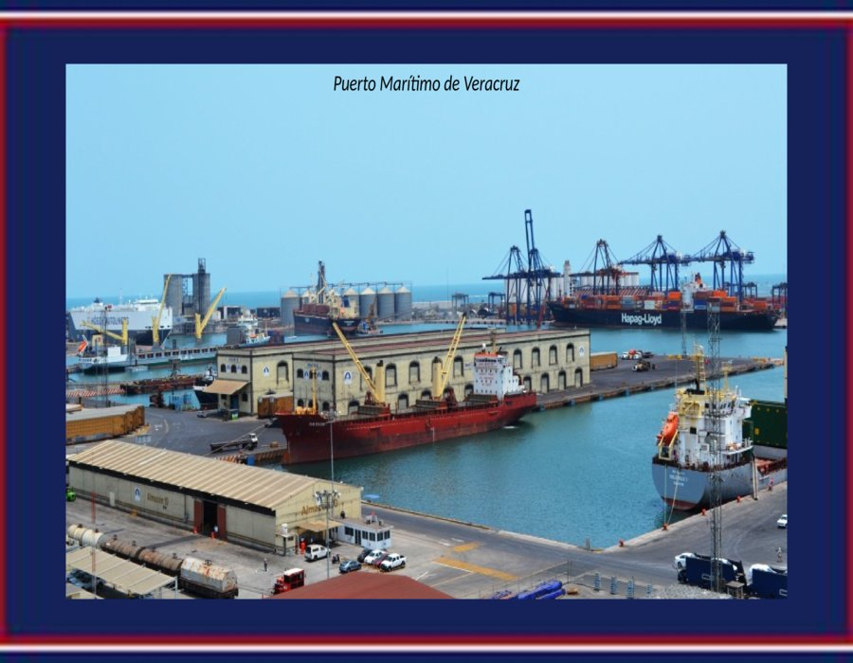

Slide 19
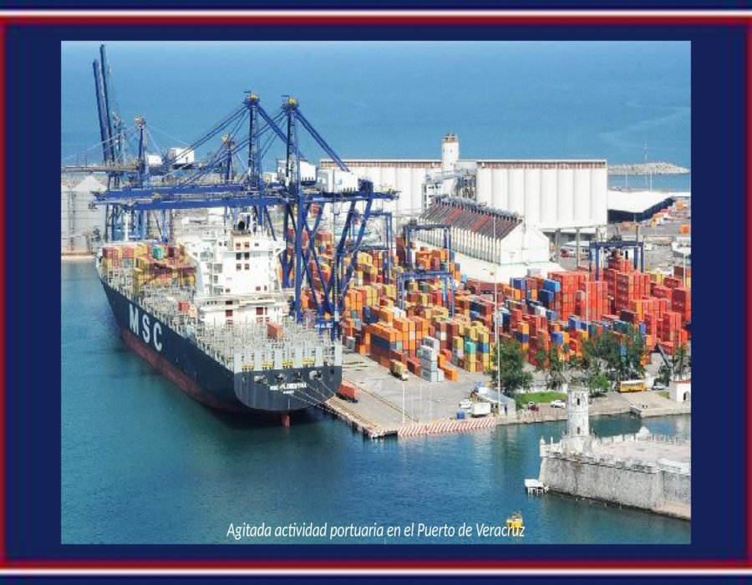

Slide 20
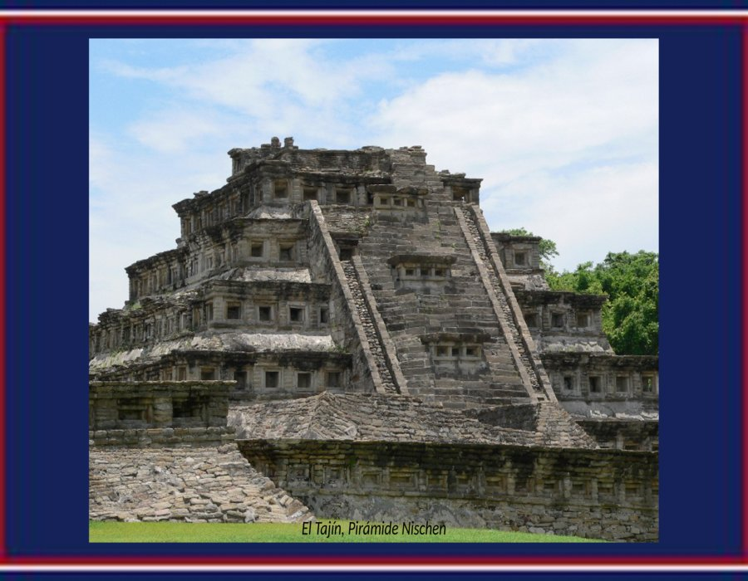

Slide 21
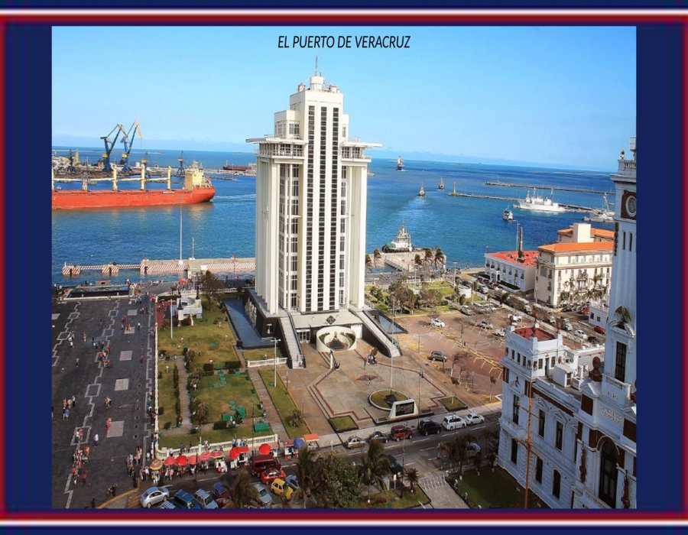

Slide 22
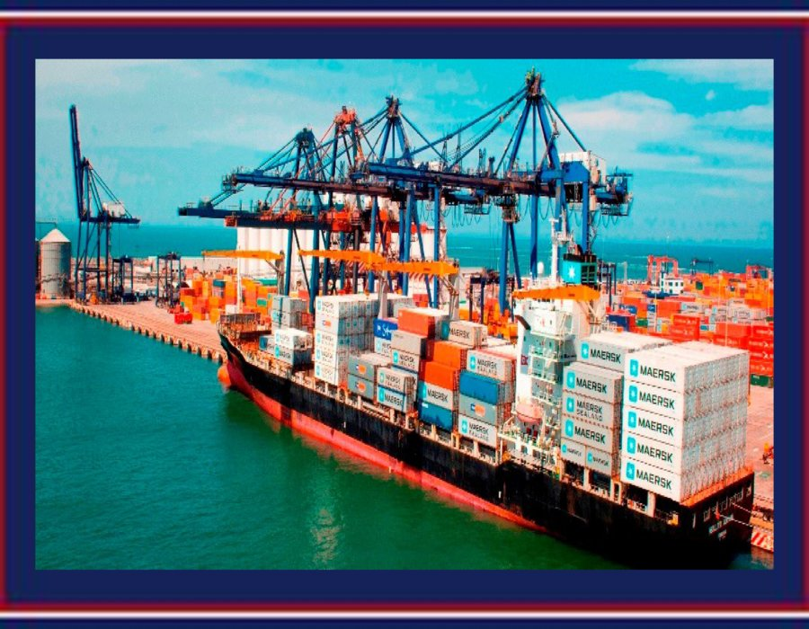

Slide 23
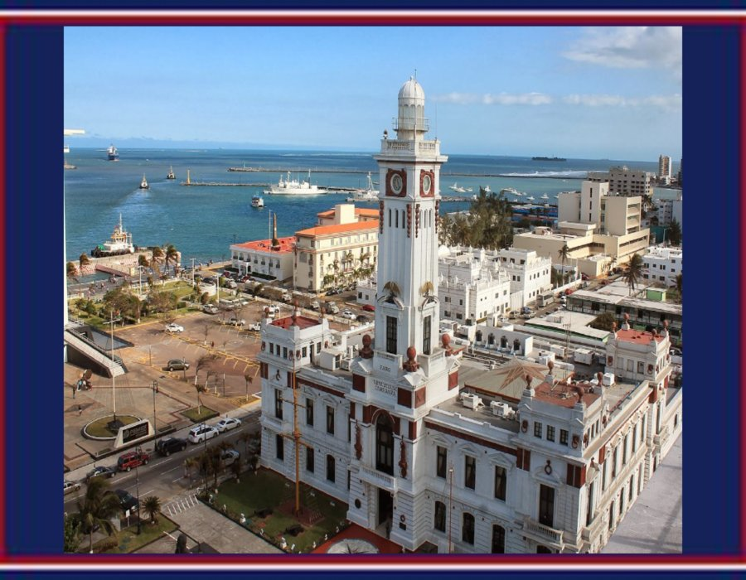

Slide 24
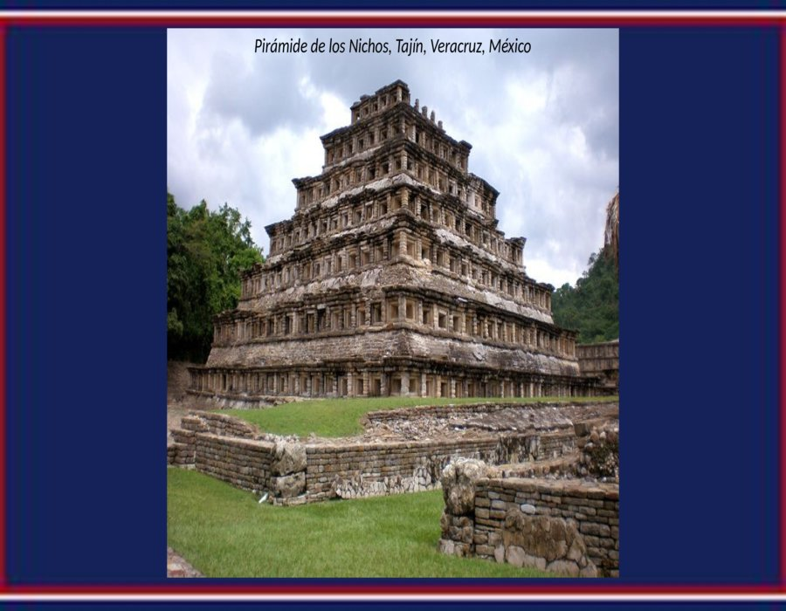

Slide 25
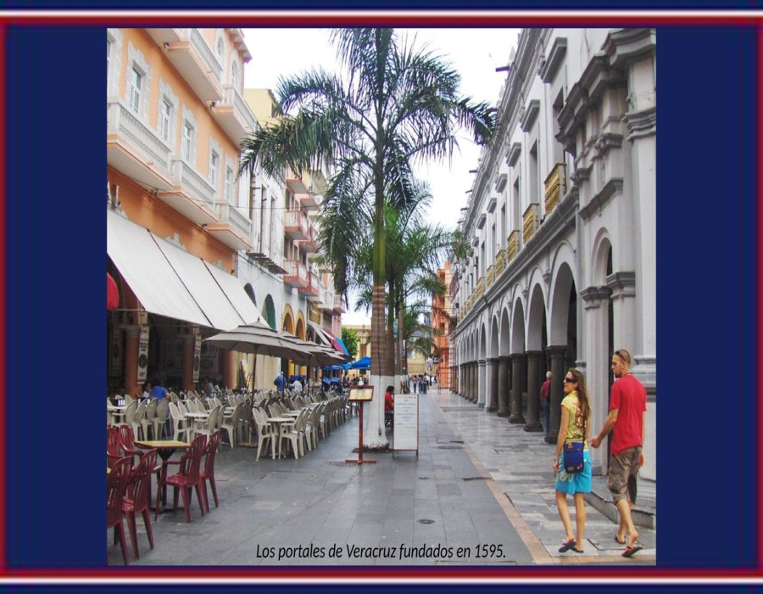

Slide 26
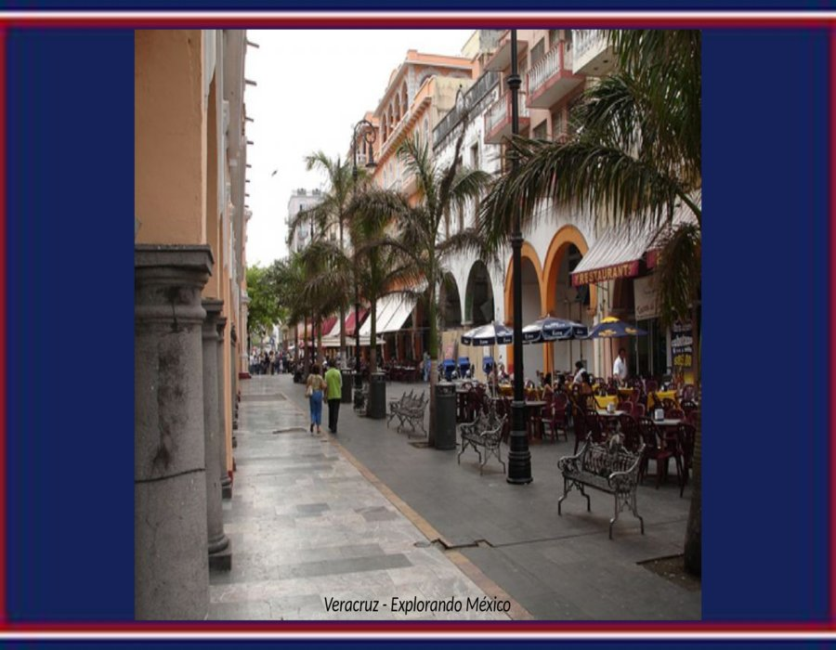

Slide 27
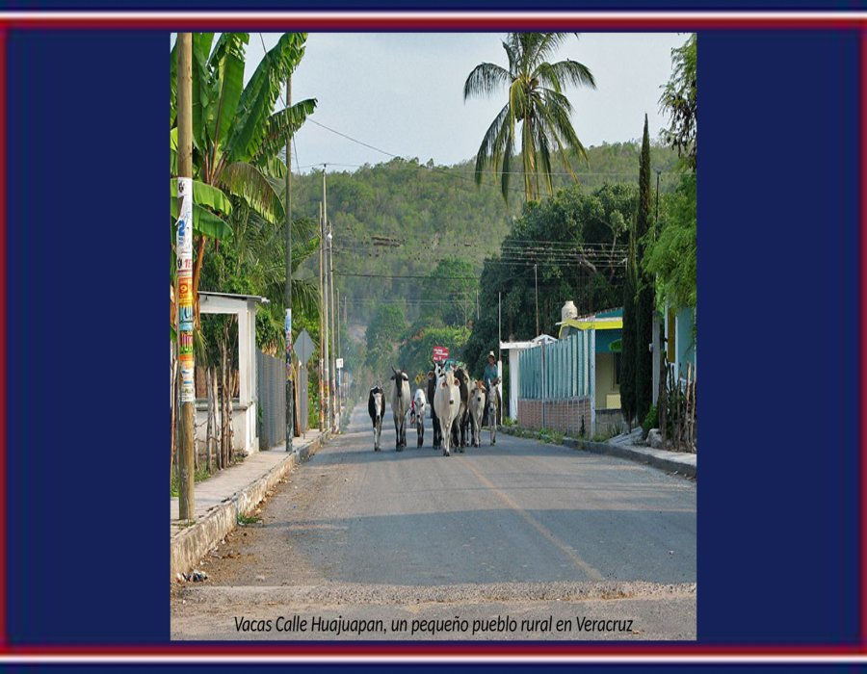

Slide 28
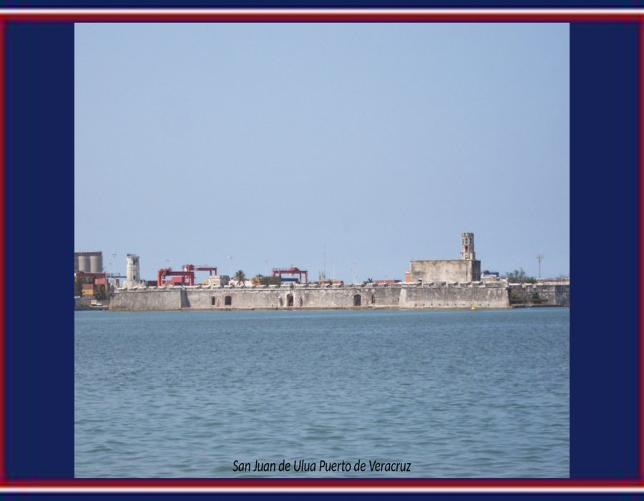

Slide 29
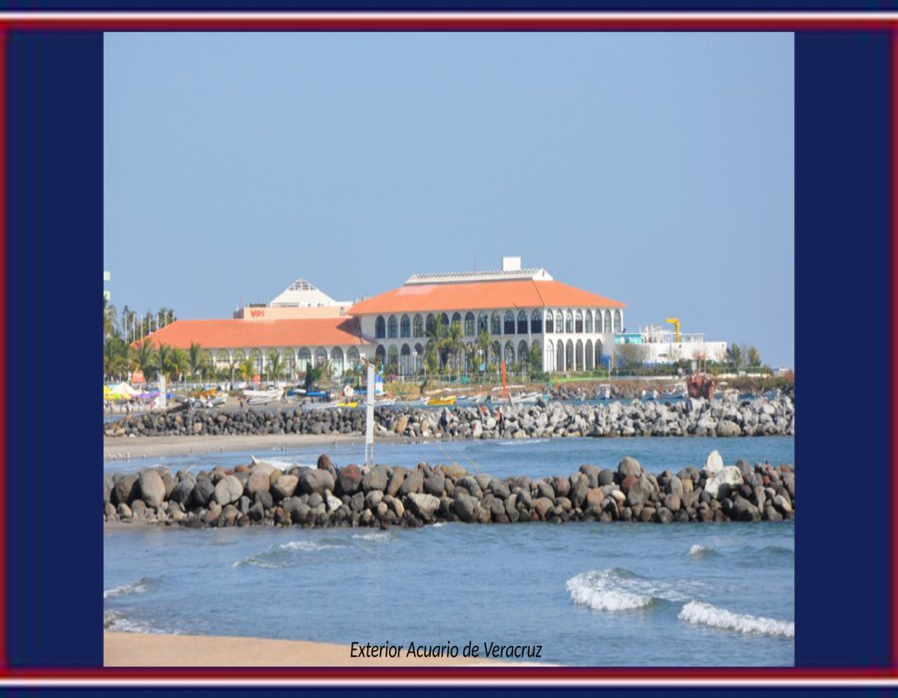

Slide 30
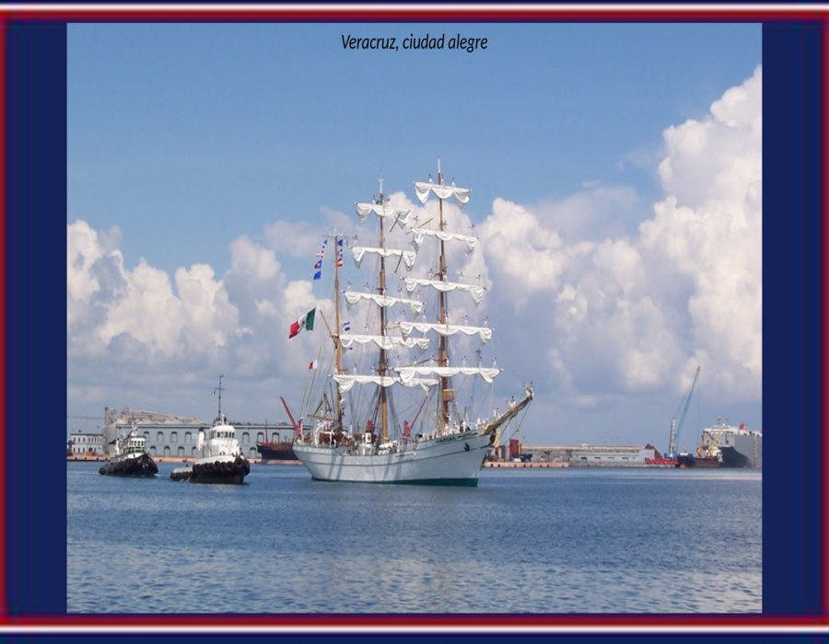

Slide 31


Slide 32
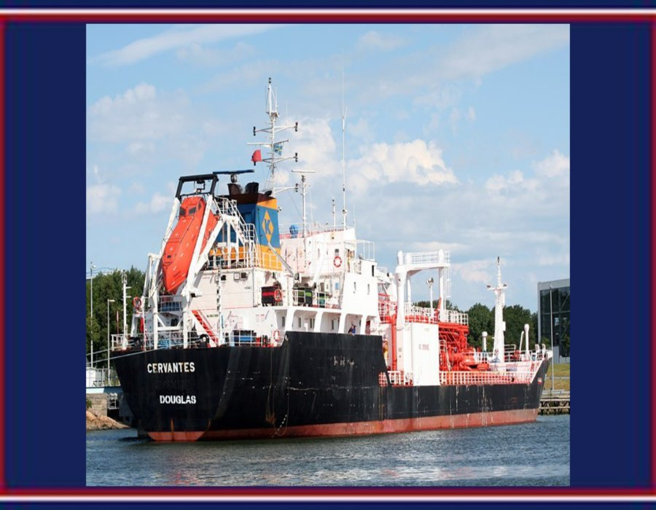

Slide 33
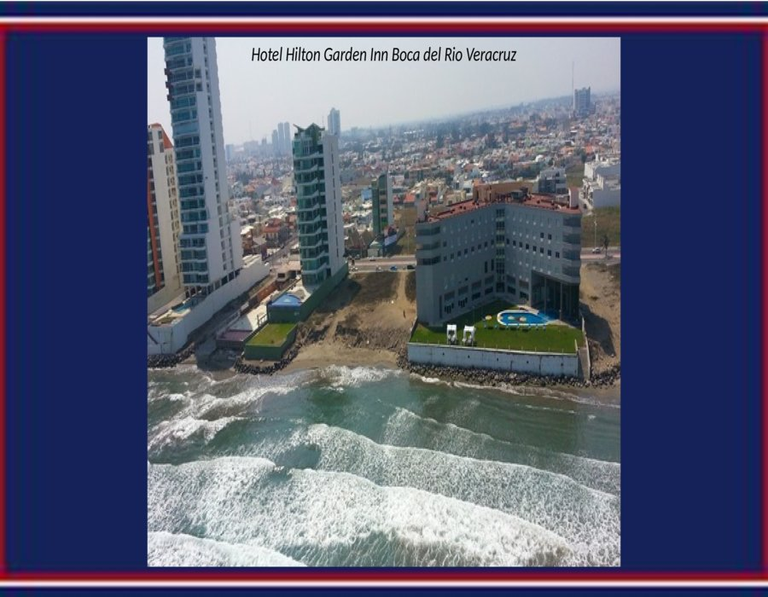

Slide 34


Slide 35
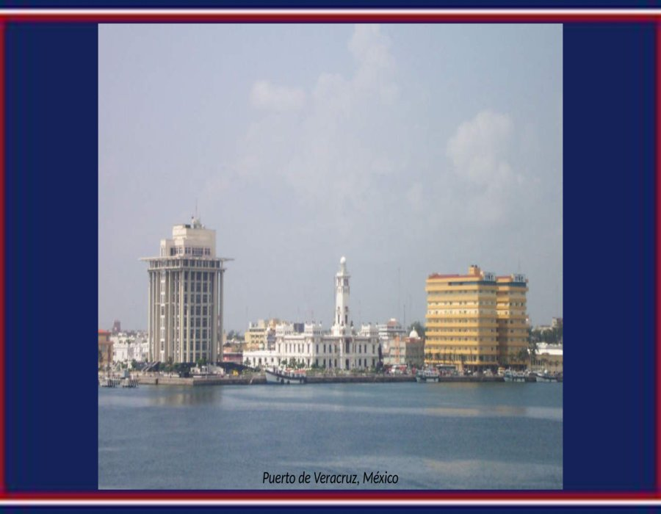

Slide 36


Slide 37
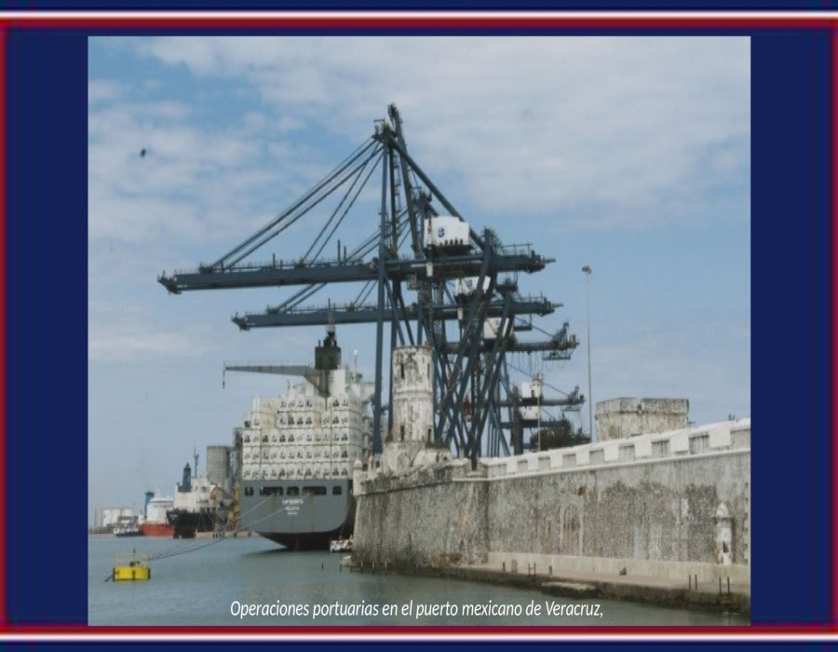

Slide 38


Slide 39


Slide 40


Slide 41


Slide 42
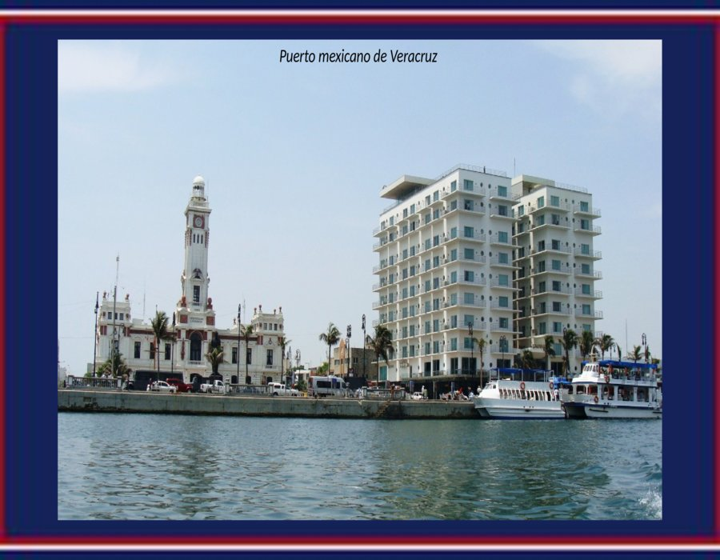

Slide 43


Slide 44
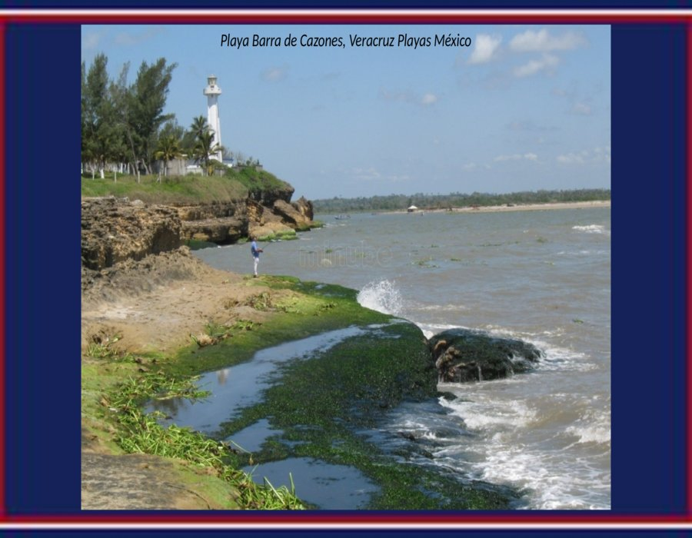

Slide 45
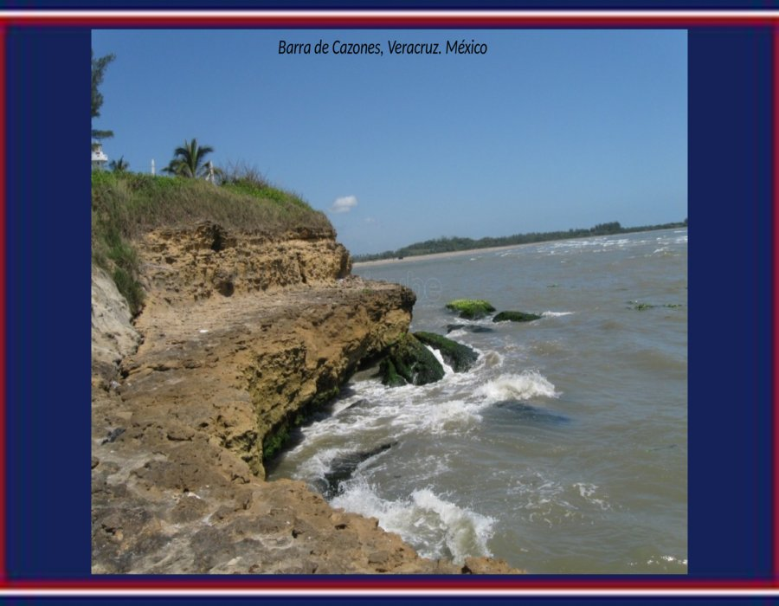

Slide 46
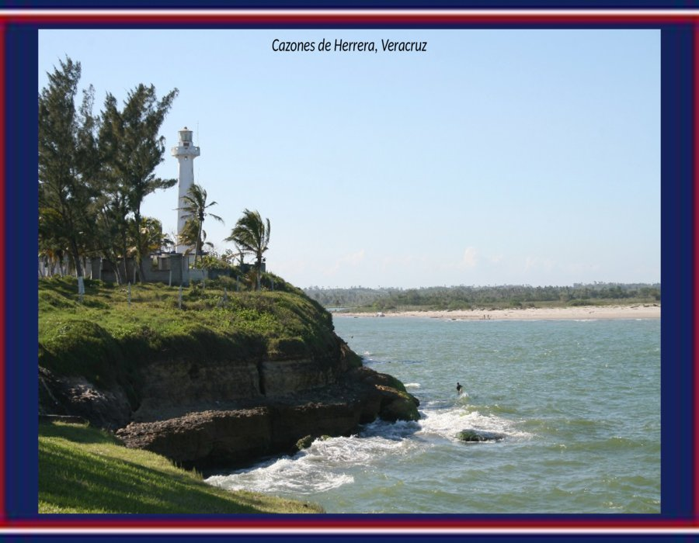

Slide 47
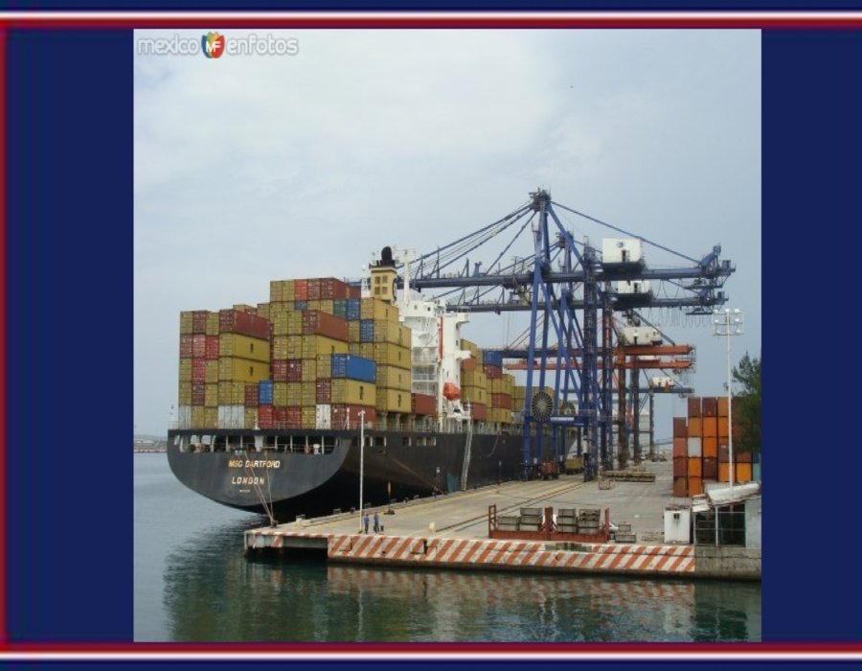

Slide 48
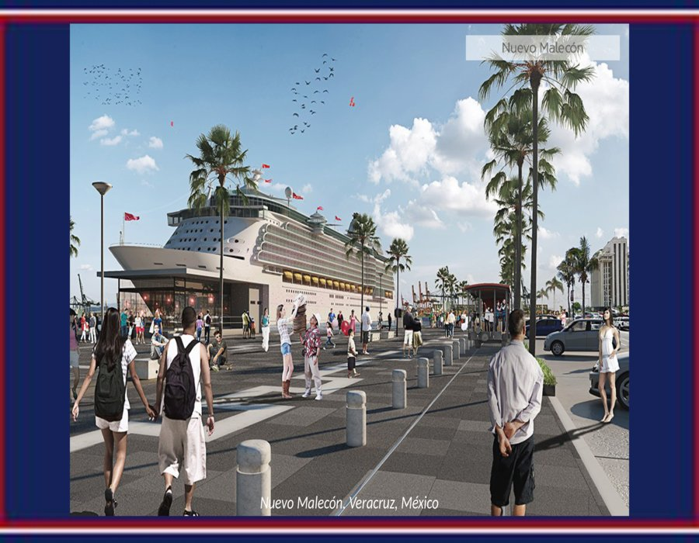

Slide 49
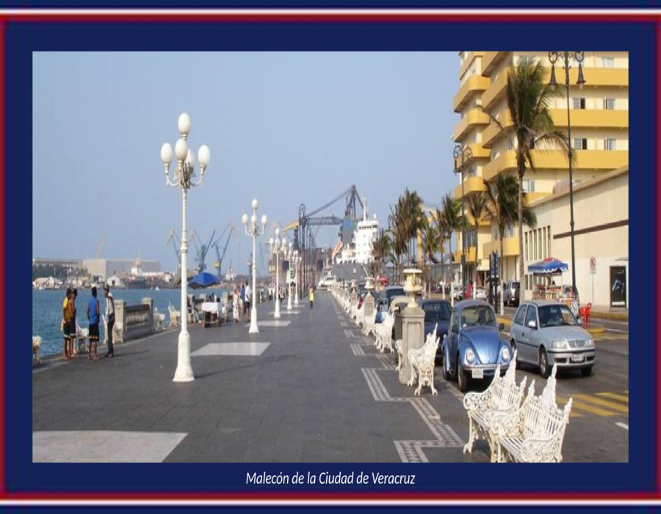

Slide 50
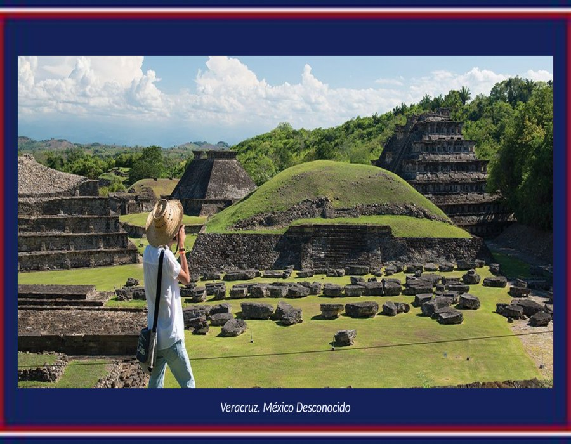

Slide 51


Slide 52


Slide 53
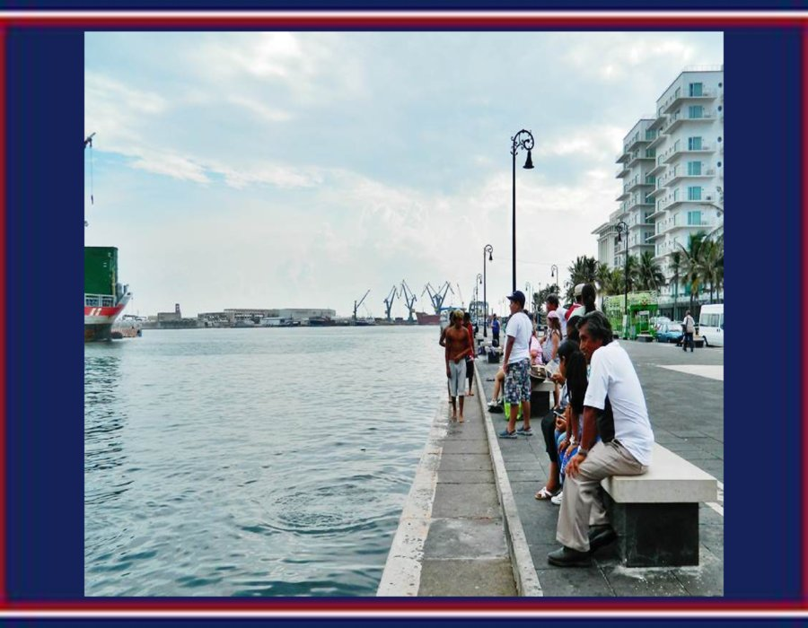

Slide 54
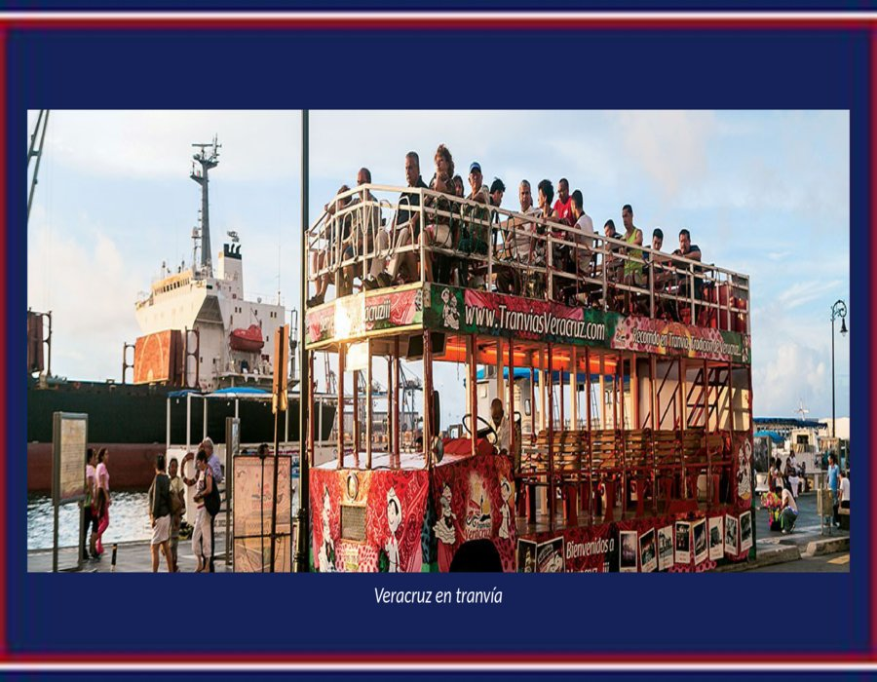

Slide 55


Slide 56
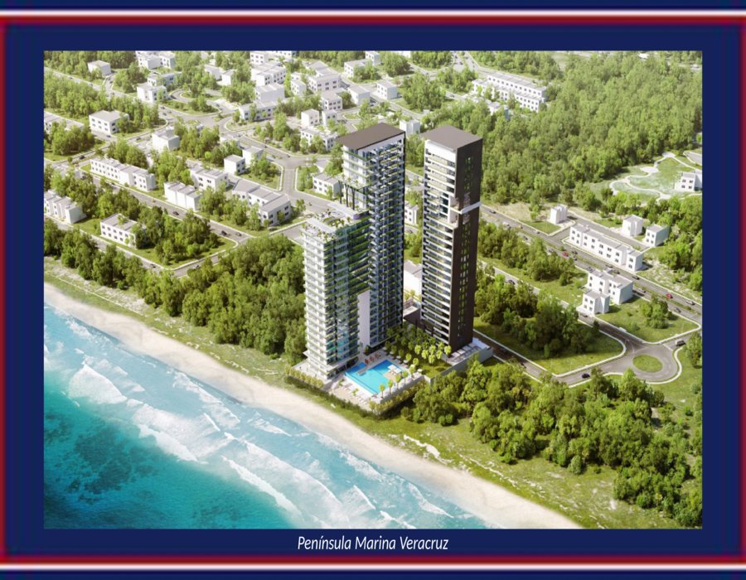

Slide 57


Slide 58
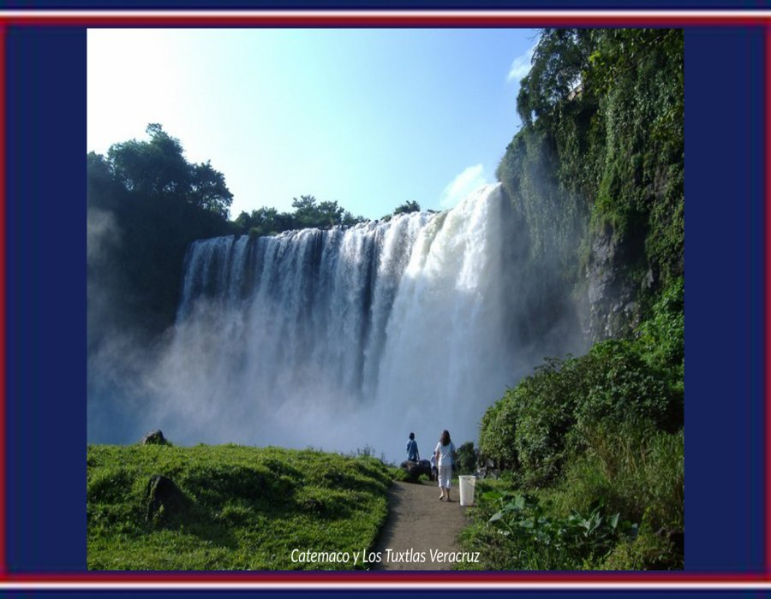

Slide 59
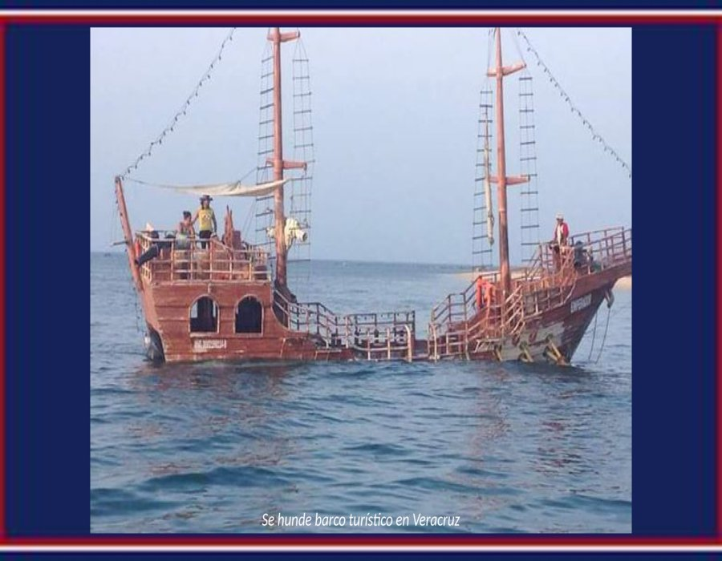

Slide 60


Slide 61


Slide 62


Slide 63
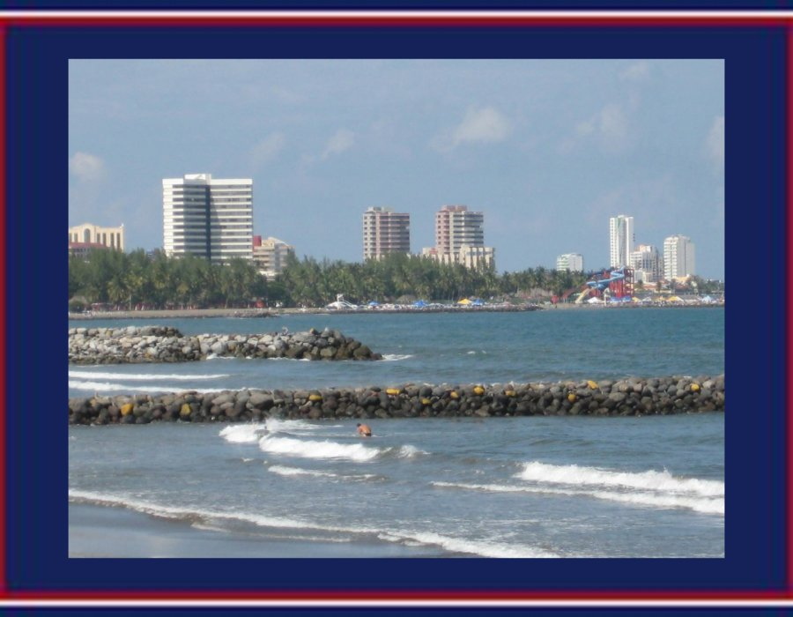

Slide 64
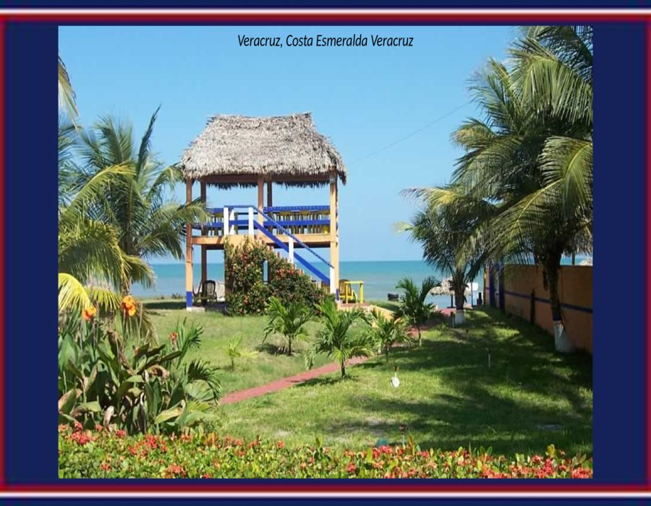

Slide 65
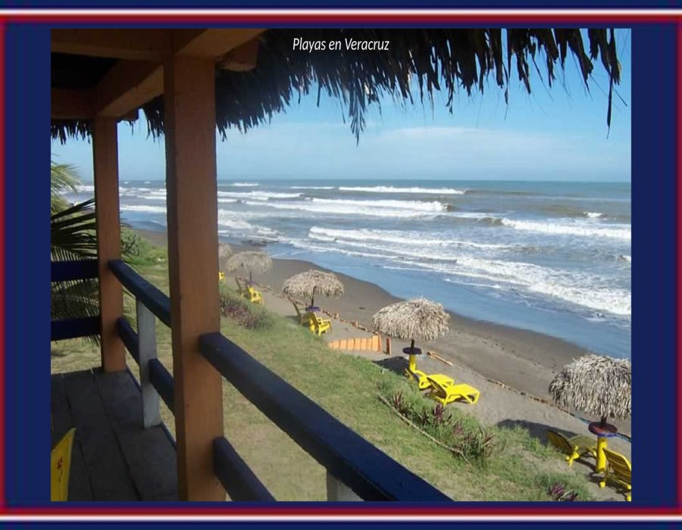

Slide 66







¿Te ha gustado?
Puedes ver más entrando
Aquí
Además puedes recibir powerpoints en tu correo electrónico suscribiéndote aquí:

